Slide 1
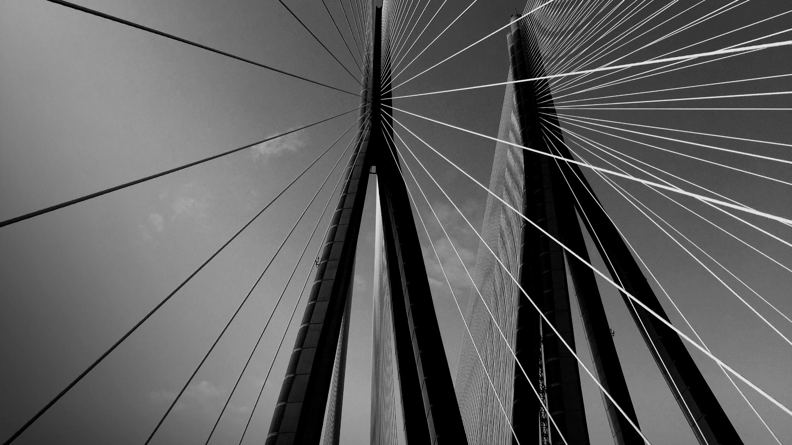
Anti-golpe Pix
Oswaldo V. Rocha, Rodrigo F. da Silva, Júlio Cesar de J. Flaviano,
Murillo G. de Freitas, Gabriel R. Ramos, e Juliana Ap. Junges Alves.

Slide 2
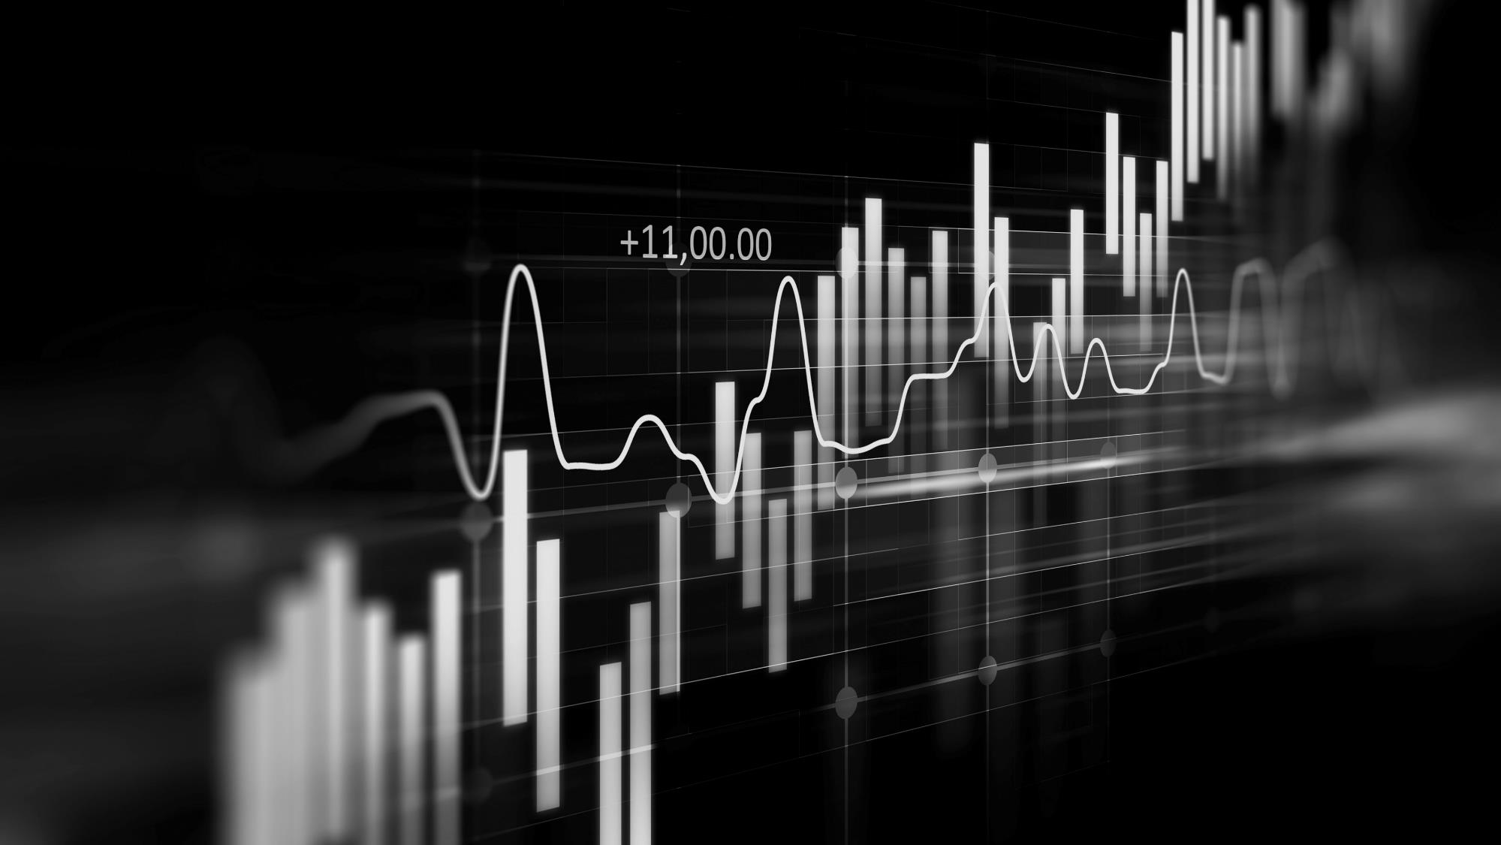
Problema
Crescimento dos Golpes via PIX
CUSTOS
Nos últimos anos, o PIX se tornou o meio de pagamento mais utilizado no Brasil. Porém, sua rapidez e facilidade também abriram espaço para golpes.
Aumento das perdas financeiras, vítimas perdem valores altos em poucos minutos. Maior insegurança no uso do PIX: usuários ficam com medo de transferir, mesmo em situações legítimas.
Grupo de Maior Risco
A maioria das vítimas são idosos, porque têm menos familiaridade com tecnologia, confiam mais nas pessoas e acabam seguindo orientações falsas sem perceber o golpe

Slide 3
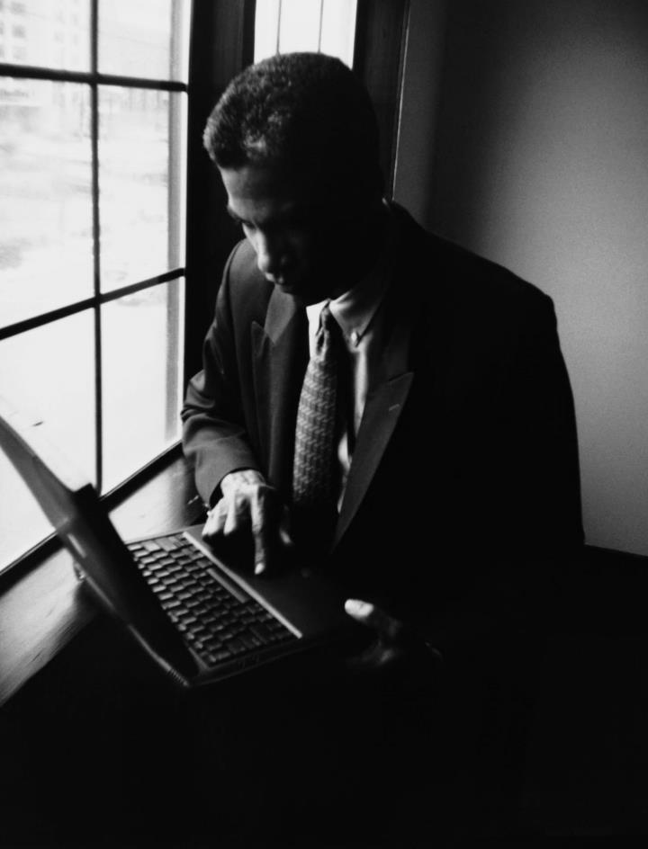
Objetivo do Sistema
Analisar automaticamente o risco de uma transação PIX.
Identificar chaves suspeitas (lista negra, aleatórias etc.).
Verificar inconsistências como chave de devolução diferente.
Bloquear transações com alta pontuação de risco.

Slide 4
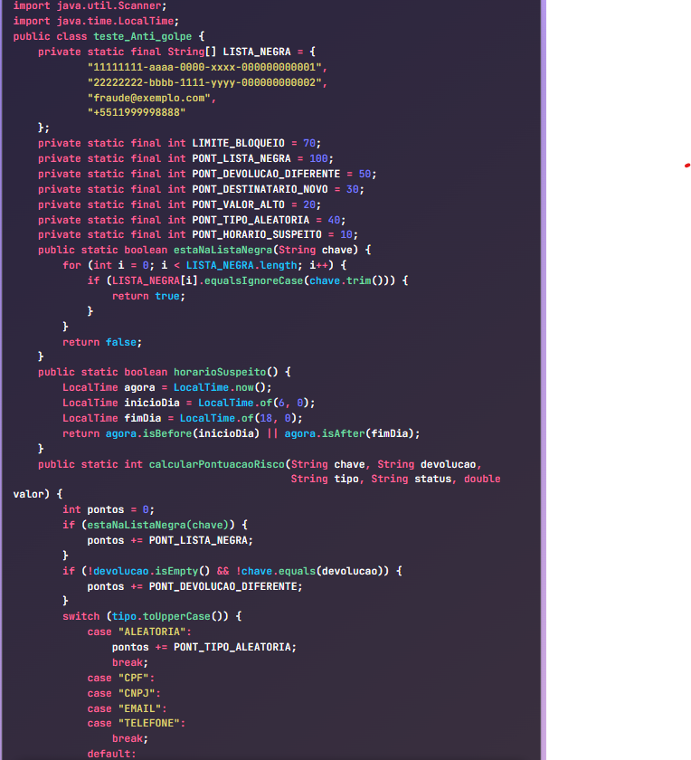
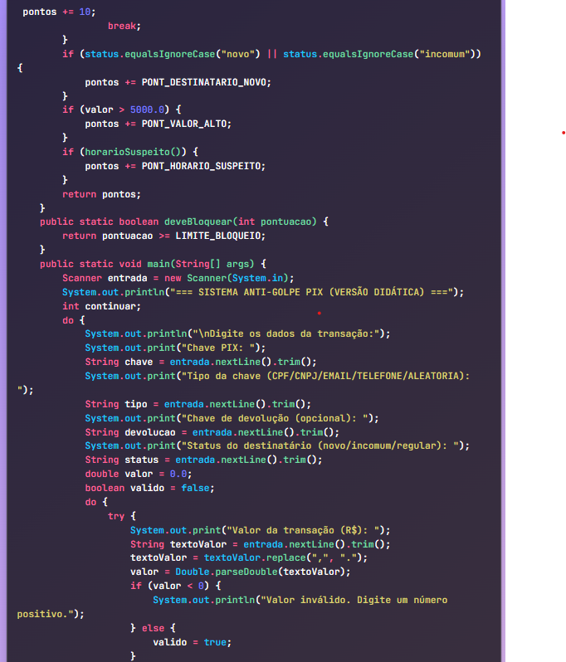
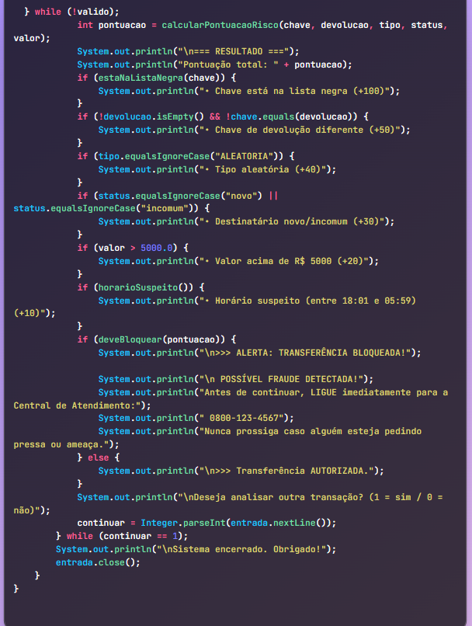
Código

Slide 5
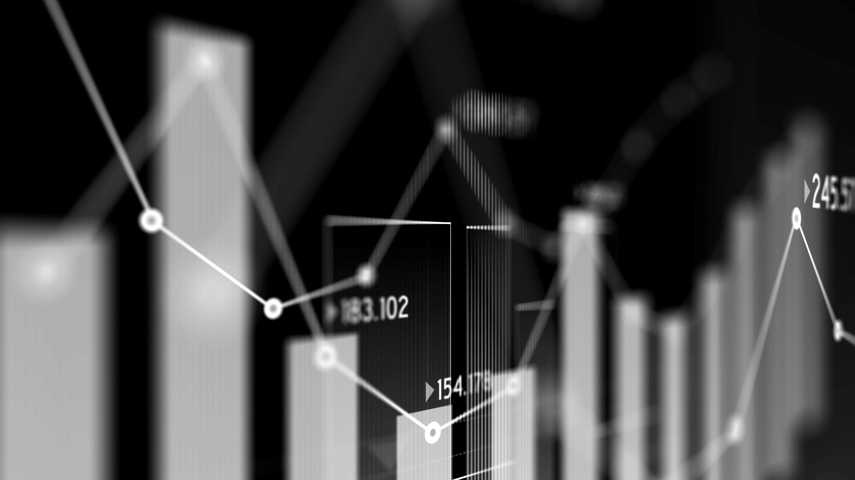
Como implementamos o código
Análise automática de risco:
Criamos o método calcularPontuacaoRisco() que soma pontos conforme as regras (tipo da chave, valor, destinatário, devolução etc.).
Identificação de chaves suspeitas:
Implementamos a função estaNaListaNegra(chave) que percorre um array com chaves fraudulentas conhecidas e compara com a informada pelo usuário.
Regra do horário do PIX:
Utilizamos LocalTime.now() para detectar se a transação ocorre em horário de risco (18:01–05:59) e somar +10 pontos.
Avaliação do comportamento da transação:
O sistema verifica se o destinatário é novo/incomum, se o valor é alto e se a chave de devolução é diferente — cada item adiciona pontos de risco.
Decisão final baseada nos pontos:
Usamos deveBloquear(pontuacao) para bloquear automaticamente quando a pontuação ≥ 70.
Transparência da decisão:
Cada critério acionado imprime no console o “motivo da pontuação”, mostrando passo a passo por que a transação foi bloqueada ou autorizada.
Experiência contínua:
O programa roda em loop (do/while) para permitir testar diversas transações sem precisar reiniciar.

Slide 6
CONCLUSÃO
Conseguimos aplicar estruturas de decisão, repetição, métodos, arrays e validação de dados, transformando conceitos teóricos em um sistema real de análise de risco.
Além disso, utilizamos arrays, funções e até bibliotecas da linguagem, como o LocalTime, ampliando nosso contato com recursos reais da programação.
CUSTOS
Nos últimos anos, o PIX se tornou o meio de pagamento mais utilizado no Brasil. Porém, sua rapidez e facilidade também abriram espaço para golpes.
Aumento das perdas financeiras, vítimas perdem valores altos em poucos minutos. Maior insegurança no uso do PIX: usuários ficam com medo de transferir, mesmo em situações legítimas.
Grupo de Maior Risco
A maioria das vítimas são idosos, porque têm menos familiaridade com tecnologia, confiam mais nas pessoas e acabam seguindo orientações falsas sem perceber o golpe

Slide 7
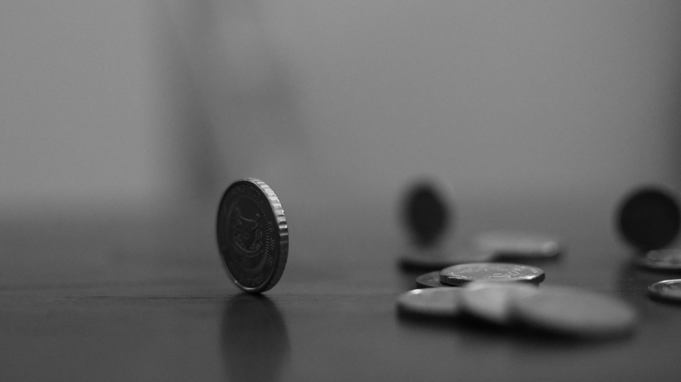
Obrigado
No fim, o projeto nos mostrou como transformar teoria em prática, criando um sistema funcional que simula uma situação real do dia a dia.
Foi uma ótima oportunidade para consolidar tudo o que estudamos em sala.

